Slide 1
ПОКОЛЕНИЯ ЭВМ.

Slide 2
Таблица поколения ЭВМ
Характеристика | Первое | Второе | Третье | Четвёртое
Годы | 1946-1958 | 1959-1963 | 1964-1976 | 1977
Элементная база | Электронные лампы | Транзисторы | Интегральные схемы | Большие интегральные схемы(БИС)
Количество ЭВМ в мире | Десятки | Тысячи | Десятки тысяч | Миллионы
Быстродействие | 10-20тыс.операций/сек. | До 1млн. Операций/сек. | 100-1000 млн. операций/сек | >10 млн/сек.
Носитель информации | Перфокарты | Магнитные ленты | Магнитные диски | Диски-магнитные.
Особенности | Сложные эксплуатации | При неисправности можно заменять Не всю машину | Появление дисплеев | Появление средств мультимедиа.

Slide 3
История развития ЭВМ
(1 поколение)
Первое поколение ЭВМ 1948 - 1958
Не учитывая элементную базу вычислительных машин можно было бы сказать, что первый компьютер был разработан Аланом Тьюрингом «Колос» разработанный еще в 1943 г. Эта машина предназначалась для дешифровки немецких секретных сообщений времен второй мировой войны. Это была одна из первых попыток создания универсальной программируемой машины. Однако сегодняшнему определению компьютер она не соответствовала.
Компонентная база компьютеров первого поколения это электронные лампы. Они предназначались для решения научно-технических задач. Такими машинами обладали военные ведомства и государственные институты. Их стоимость была на столько велика, что даже крупные корпорации не могли приобрести их. Эти машины были огромных размеров и весили порядка 5 – 30 тонн, занимали площадь в несколько сотен квадратных метров. Так что зачастую для них нужны были отдельные помещения, а иногда и целые здания. Потребительская мощность таких машин измерялась сотнями киловатт энергии. К примеру машина ЭНИАК потребляла 150 кВт. Некоторые из них оперировали десятичными числами, такие как Марк-1, а не двоичными как существующие машины.

Slide 4
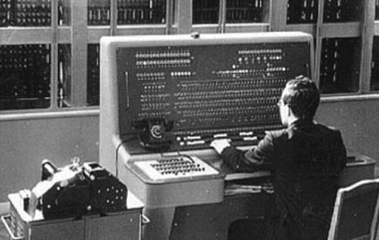
Вычислительная мощность составляла всего несколько тысяч операций в секунду. К примеру на такие операции как сложение, вычитание требовалось несколько секунд. На деления и умножение уходило до нескольких десятков секунд. А на вычисление логарифма или тригонометрической функции понадобилось больше минуты.

Slide 5
История развития ЭВМ(2 поколение)
Второе поколение ЭВМ 1959 - 1967
Транзистор Элементной базой второго поколения стали полупроводники. Транзисторы пришли на смену не надежным электронно-вакуумным лампам. Транзисторы значительно уменьшили компьютеры в размере и стоимости. И не удивительно. Один транзистор способен заменить несколько десятков электронных ламп. При этом тепловыделение значительно уменьшилось и потребление электроэнергии тоже, а скорость работы стала выше. Если сравнивать машины первого и второго поколения то на примере это выглядело так. Марк-1 это компьютер первого поколения занимавший огромный зал. Его высота 2,5 м и длина 17 м и при этом он стоил 500 тыс. долларов. PDP-8 – ЭВМ второго поколения. Размером с холодильник, и при этом он стоил всего 20 тыс. долларов.

Slide 6
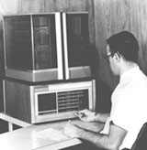
Среди советских компьютеров второго поколения стал Минск-22. Он мог выполнять до пяти тысяч элементарных операций в секунду. Его оперативная память была построена на ферритовых сердечниках, объемом порядка шести – восьми тысяч чисел. В нем применялись магнитные диски, которые могли хранить несколько миллионов чисел. Доступ информации был через перфокарты и перфоленты. Для вывода данных к нему возможно было подключить алфавитное - цифровое печатающее устройство. Последующая модель Минск-32 могла выполнять уже 250 тысяч операций в секунду. Объем оперативной памяти составлял 65 536 байт.

Slide 7
История развития ЭВМ(3 поколение)
Третье поколение ЭВМ 1968 - 1973
Интегральные схемы стали элементной базой компьютеров третьего поколения. Интегральная схема- это схема, изготовленная на полупроводниковом кристалле и помещенная в корпус. Иногда интегральную схему называют – микросхемой или чипом. Chip в переводе с английского – щепка. Это название он получил из-за своих крошечных размеров. Первые микросхемы появились в 1958 году. Два инженера почти одновременно изобрели их не зная друг о друге. Это Джек Килби и Роберт Нойс. Первая советская ИС была создана с опозданием на три года. Но широкое применение интегральных схем началось лишь в начале 70-х годов. Эти чипы навсегда изменили образ вычислительных машин. В компьютерах третьего поколения, одна интегральная схема могла заменить до тысячи транзисторов и других базовых элементов. А каждый такой элемент мог заменять до нескольких десятков электронных ламп. Это давало огромную миниатюризацию и снижение себестоимости производства ЭВМ.

Slide 8
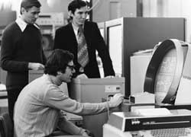
Одно из наиболее важных отличий второго и третьего поколения это появление открытой архитектуры ЭВМ. Яркий пример- компьютер System/360 производство IBM. Открытая архитектура позволяет легко ремонтировать заменять комплектующие. И самое главное, одни комплектующие могут подходить к разным моделям ЭВМ и даже к разным производителям ЭВМ. Производство этой серии машин началось в 1964 г. и было крупнейшем успехом корпорации IBM. Она стала стандартом компьютеров во всем мире.

Slide 9
История развития ЭВМ(4 поколение)
Четвертое поколение ЭВМ 1974 – 1982
Новым этапом для развития ЭВМ послужили большие интегральные схемы (БИС). Элементная база компьютеров четвертого поколения это БИС. Стремительное развитие электроники позволило разместить на одном кристалле тысячи полупроводников. Такая миниатюризация привела к появлению недорогих компьютеров. Небольшие ЭВМ могли разместиться на одном письменном столе. Именно в эти годы зародился термин «Персональный компьютер». Исчезают огромные дорогостоящие монстры. За одним таким компьютером, через терминалы, работало сразу несколько десятков пользователей. Теперь : один человек – один компьютер. Машина стала, действительно, персональной.

Slide 10
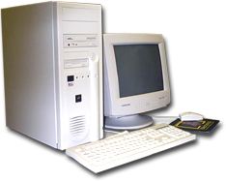
Один из самых популярных компьютеров четвертого поколения- это IBM System/370, который в отличие от своего предшественника третьего поколения System/360, имел более мощную систему микрокоманд и большие возможности низкоуровневого программирования. В машинах серии System/370 была реализована виртуальная память, когда часть дискового пространства отводилась для использования и хранения временных данных. Тем самым эмулировалась оперативная память. У конечного пользователя создавалось впечатление, что ресурсов у машины больше, чем есть на самом деле.

